Slide 1
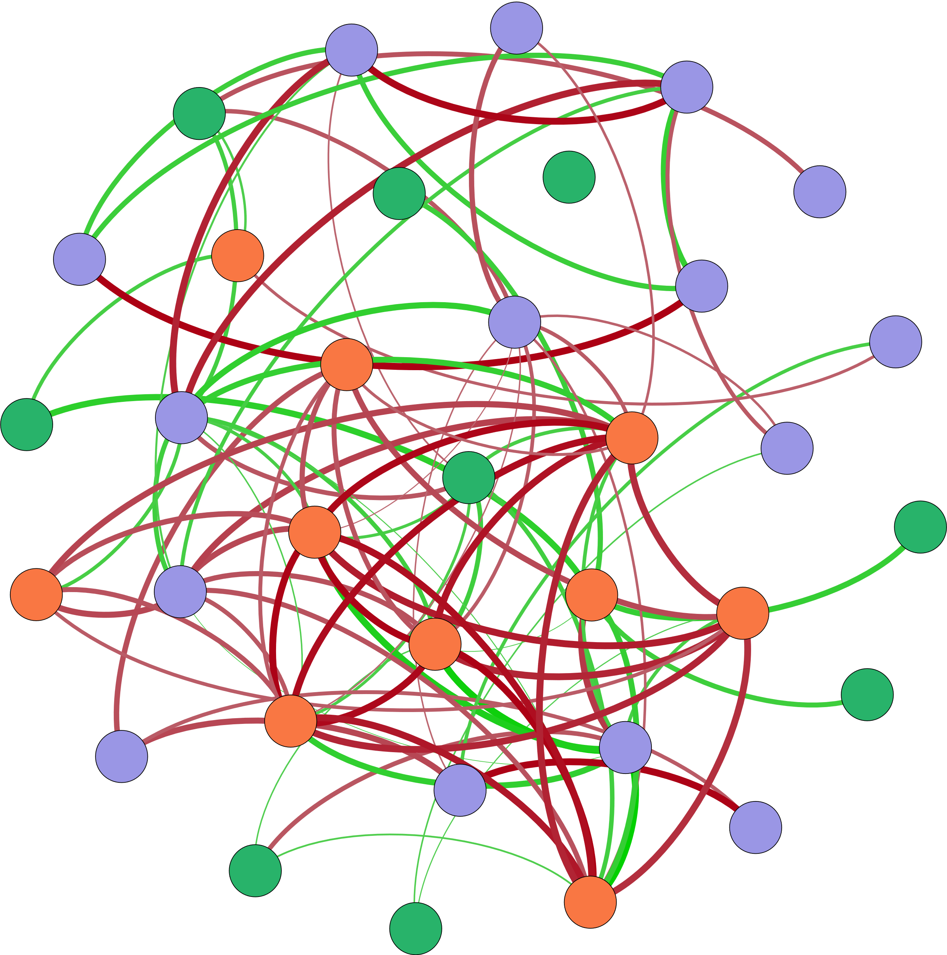




枯水期功能基因与环境因子相关性
Ⅳ-Area
Ⅴ-Area
Ⅲ-Area
cnorB
nifH
AOB_amoA
S-TN
β:α
W-${PO}_{4}^{3−}$
BIX
Ⅰ-Area
S-Size-d[(0.9-01)/0.5]
W-T
AOA_amoA
HIX
W-TP
Ⅱ-Area
hzsA
W-${NH}_{4}^{+}$
nirK
$${W-NO}_{2}^{−}$$
FI
W-pH
W-DO
W-TN
nosZ
W-${NO}_{3}^{−}$
S-Size-d(0.1)
S-TP
S-Size-d(0.5)
S-Size-d(0.9)
Archaeal 16S rRNA
W-COD
hzsB

Slide 2
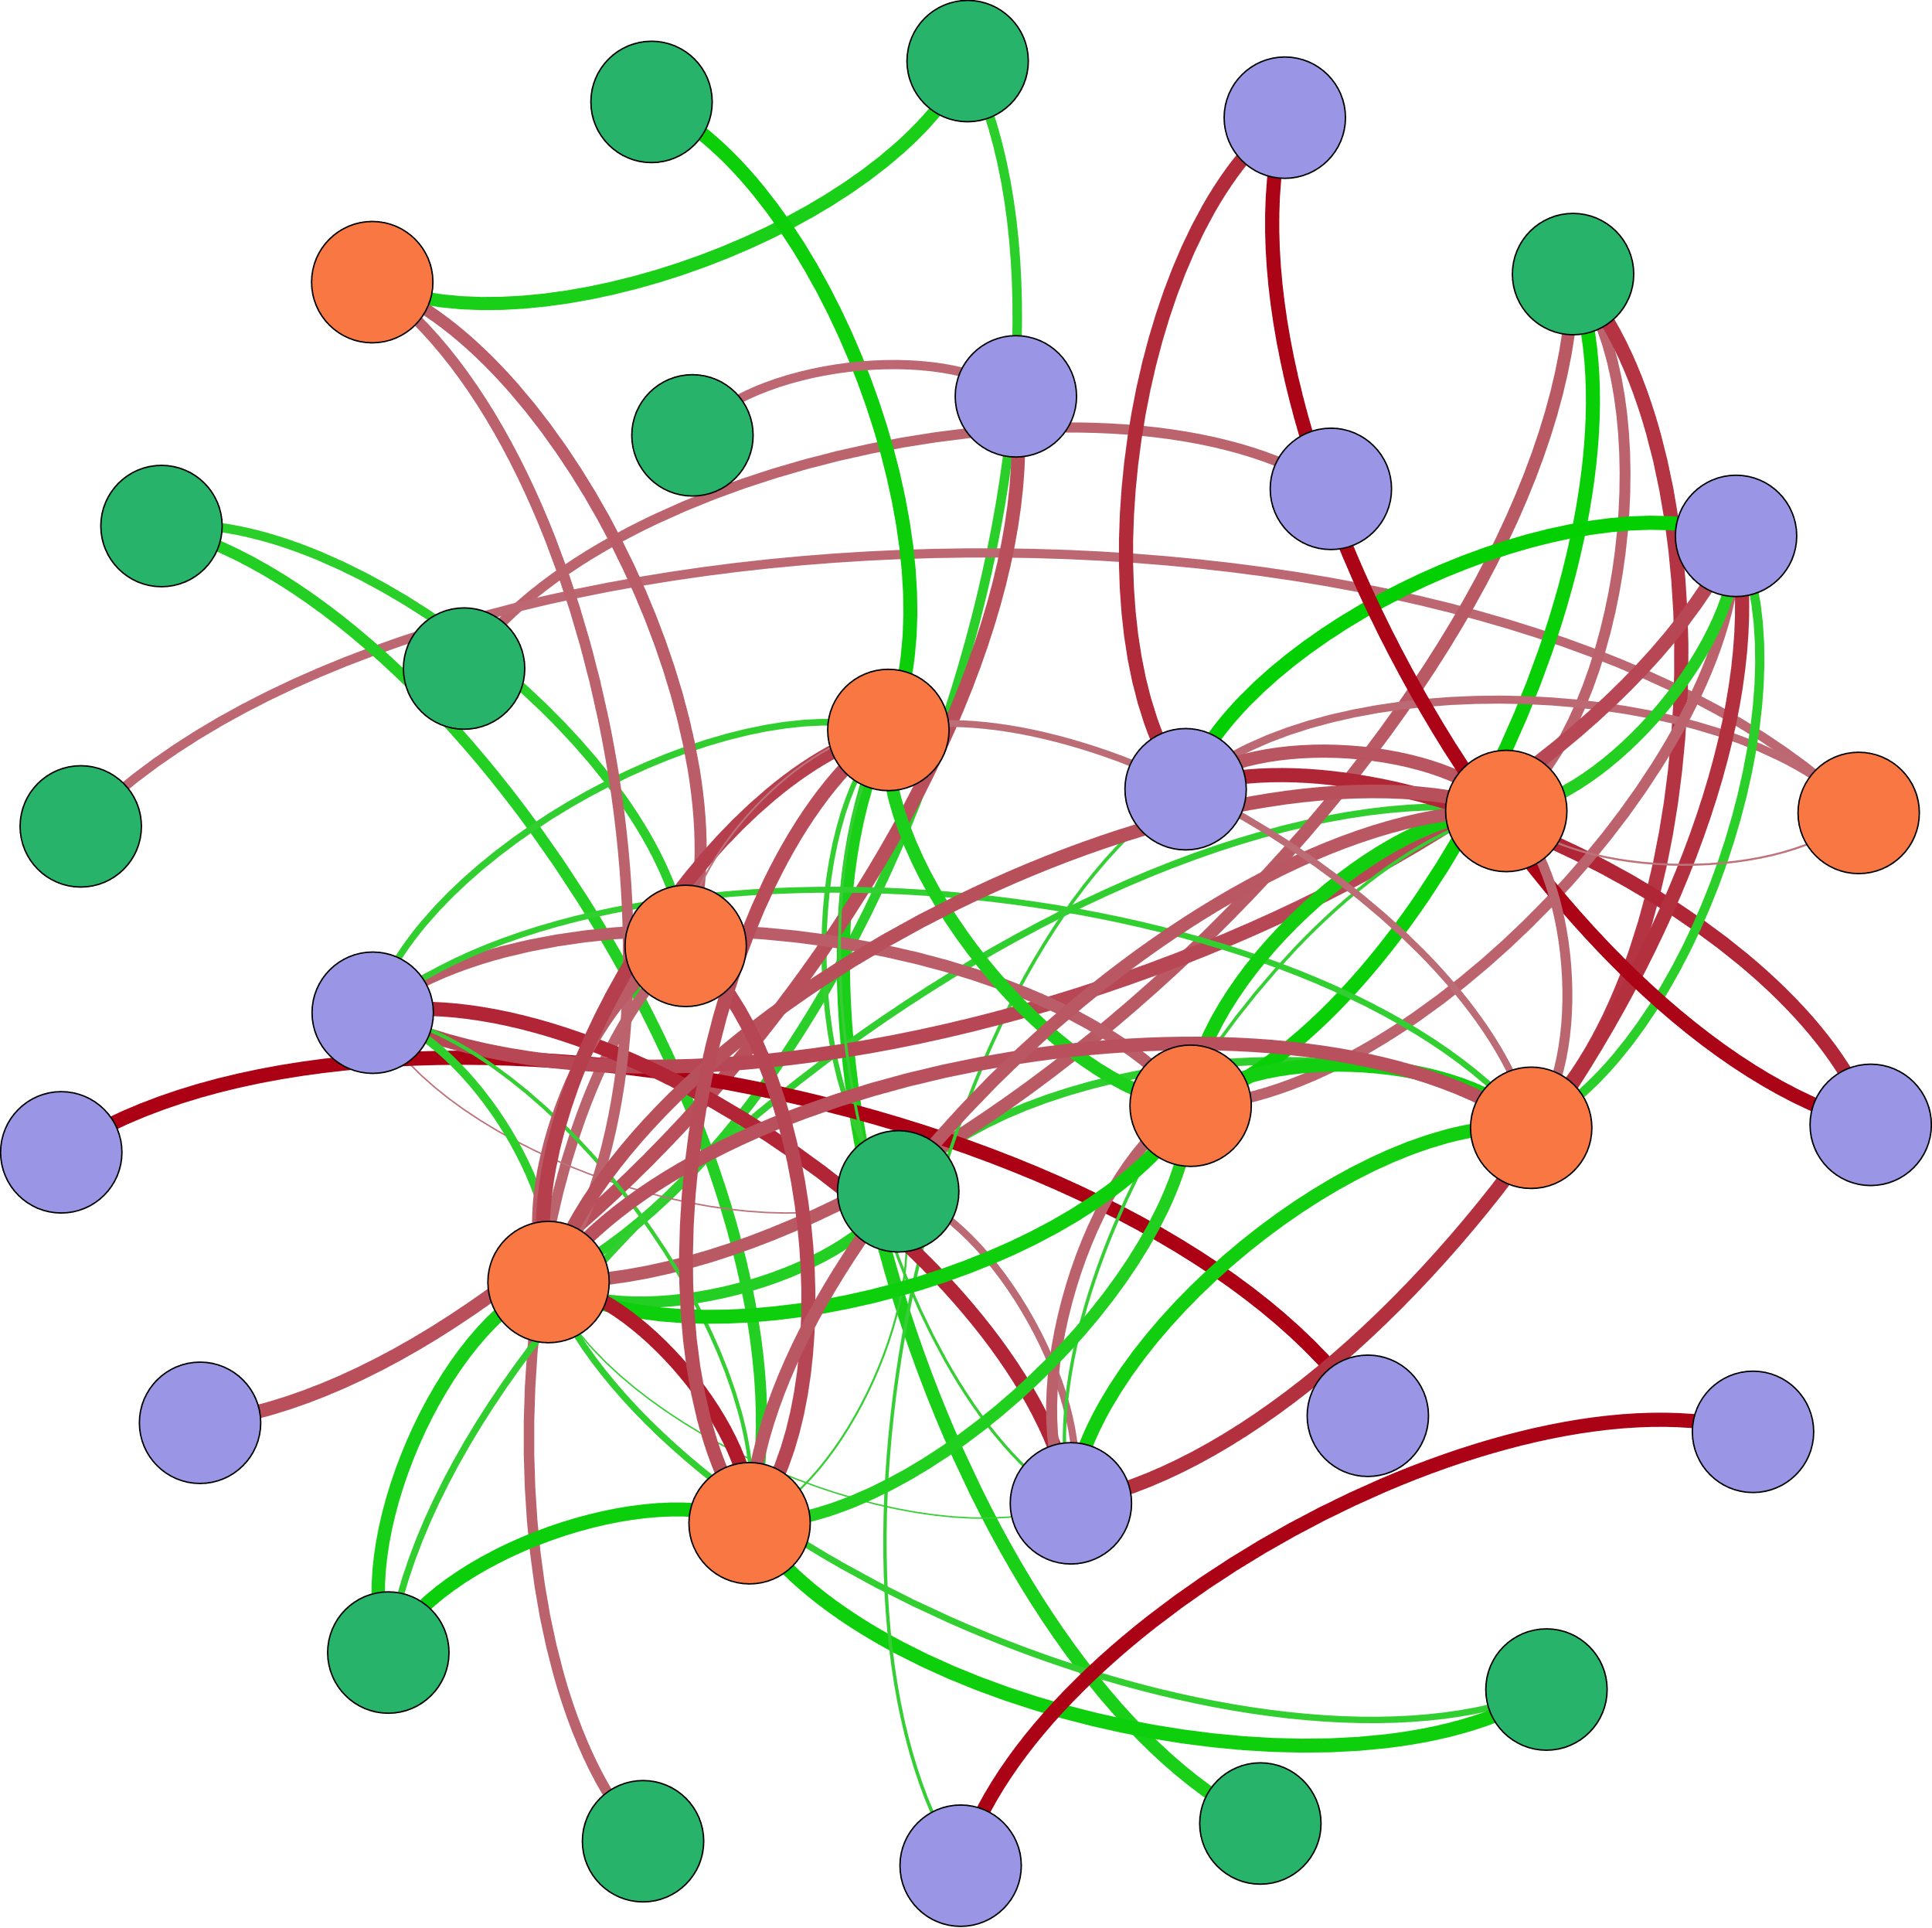




Archaeal 16S rRNA
cnorB
Ⅴ-Area
W-pH
hzo
S-Size-d(0.1)
nifH
napA
S-TN
Ⅰ-Area
Bacterial 16S rRNA
W-COD
nxrA
HIX
W-${PO}_{4}^{3−}$
W-${NO}_{3}^{−}$
$${W-NO}_{2}^{−}$$
Ⅱ-Area
W-DO
W-TP
Ⅲ-Area
S-Size-d(0.9)
hzsB
W-TN
S-Size-d(0.5)
S-Size-d[(0.9-01)/0.5]
β:α
W-${NH}_{4}^{+}$
Ⅳ-Area
nirS
hzsA
nirK
AOB_amoA
BIX

Slide 3
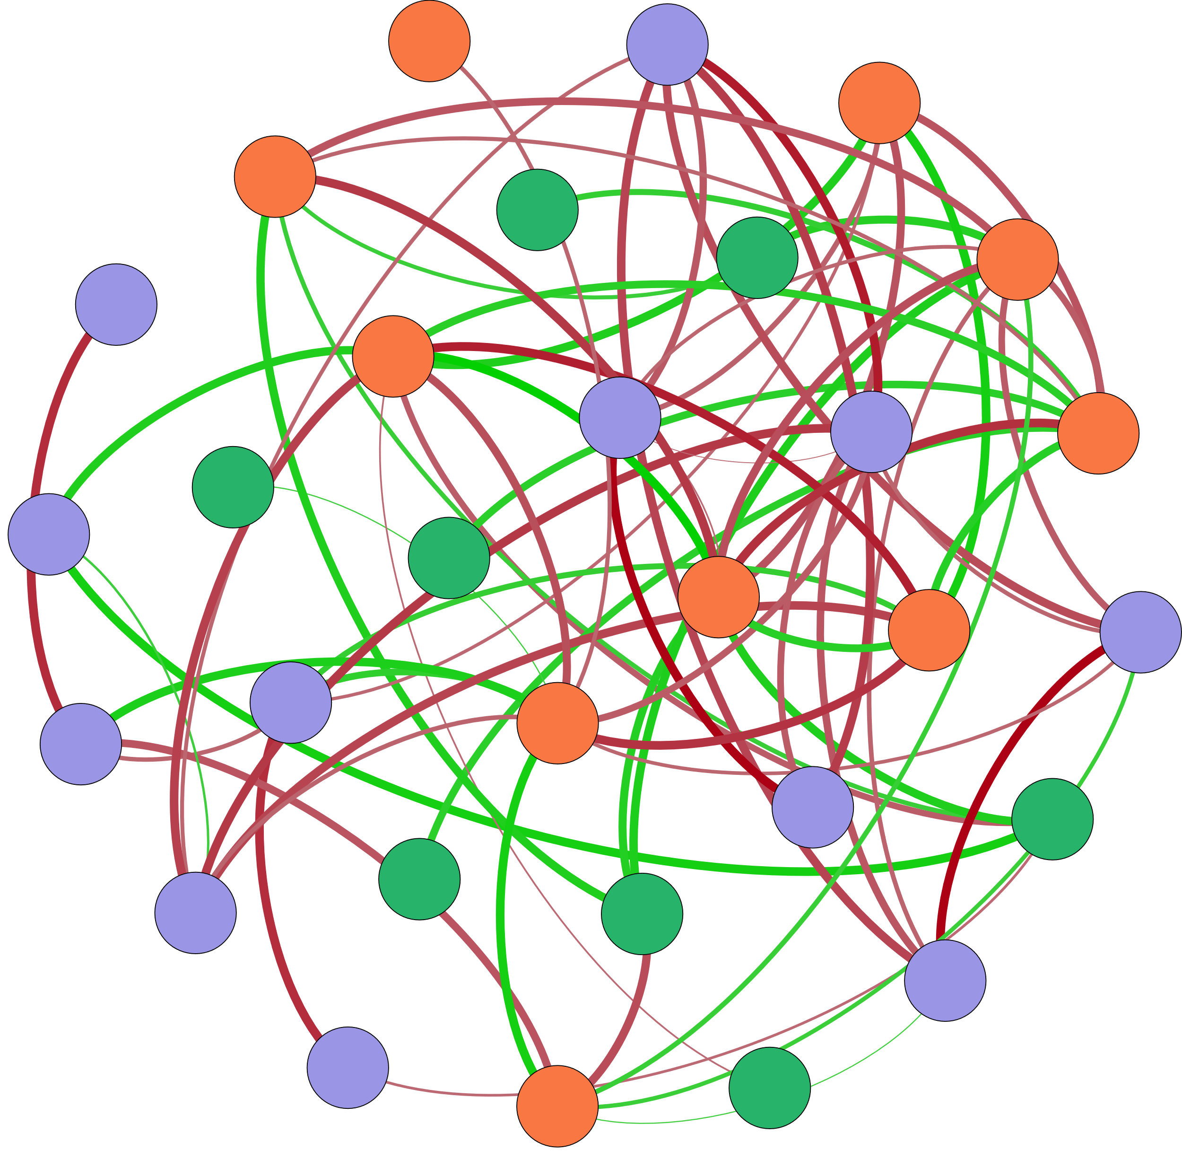




W-${PO}_{4}^{3−}$
Ⅱ-Area
S-TP
W-TN
hzsB
nxrA
W-${NO}_{3}^{−}$
S-Size-d[(0.9-01)/0.5]
W-pH
Ⅴ-Area
Ⅳ-Area
W-COD
napA
HIX
AOA_amoA
$${W-NO}_{2}^{−}$$
W-DO
β:α
S-Size-d(0.5)
W-T
S-Size-d(0.9)
Ⅲ-Area
Bacterial 16S rRNA
Archaeal 16S rRNA
Ⅰ-Area
hzsA
BIX
S-Size-d(0.1)
W-${NH}_{4}^{+}$
cnorB

